Slide 1
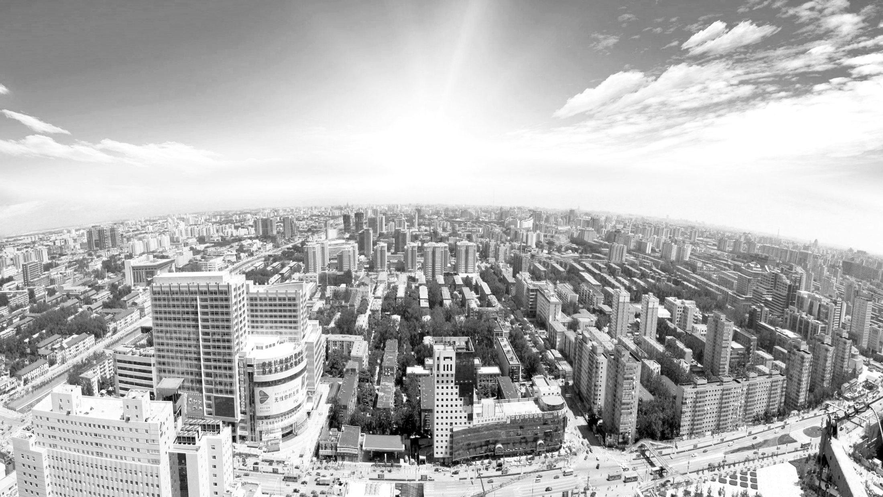

简介
整合资源
搭建平台
产融结合
引领创新

Slide 2
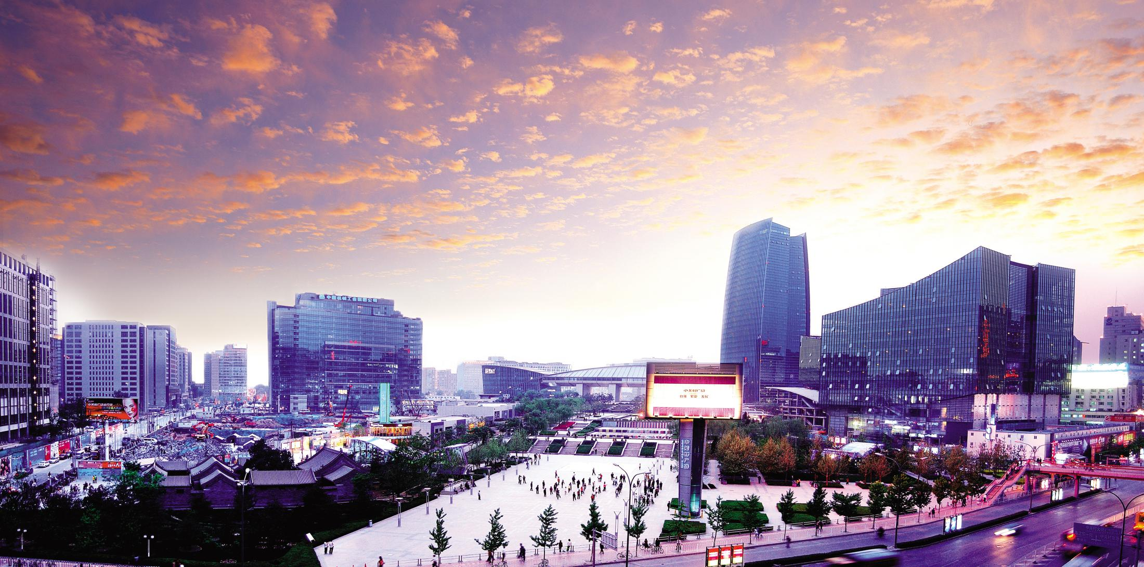

01
整合资源 搭建平台 产融结合 引领创新
中关村基本情况
CONTENTS
01
中关村基本情况
02
集团基本情况
03
集团未来发展思路

Slide 3
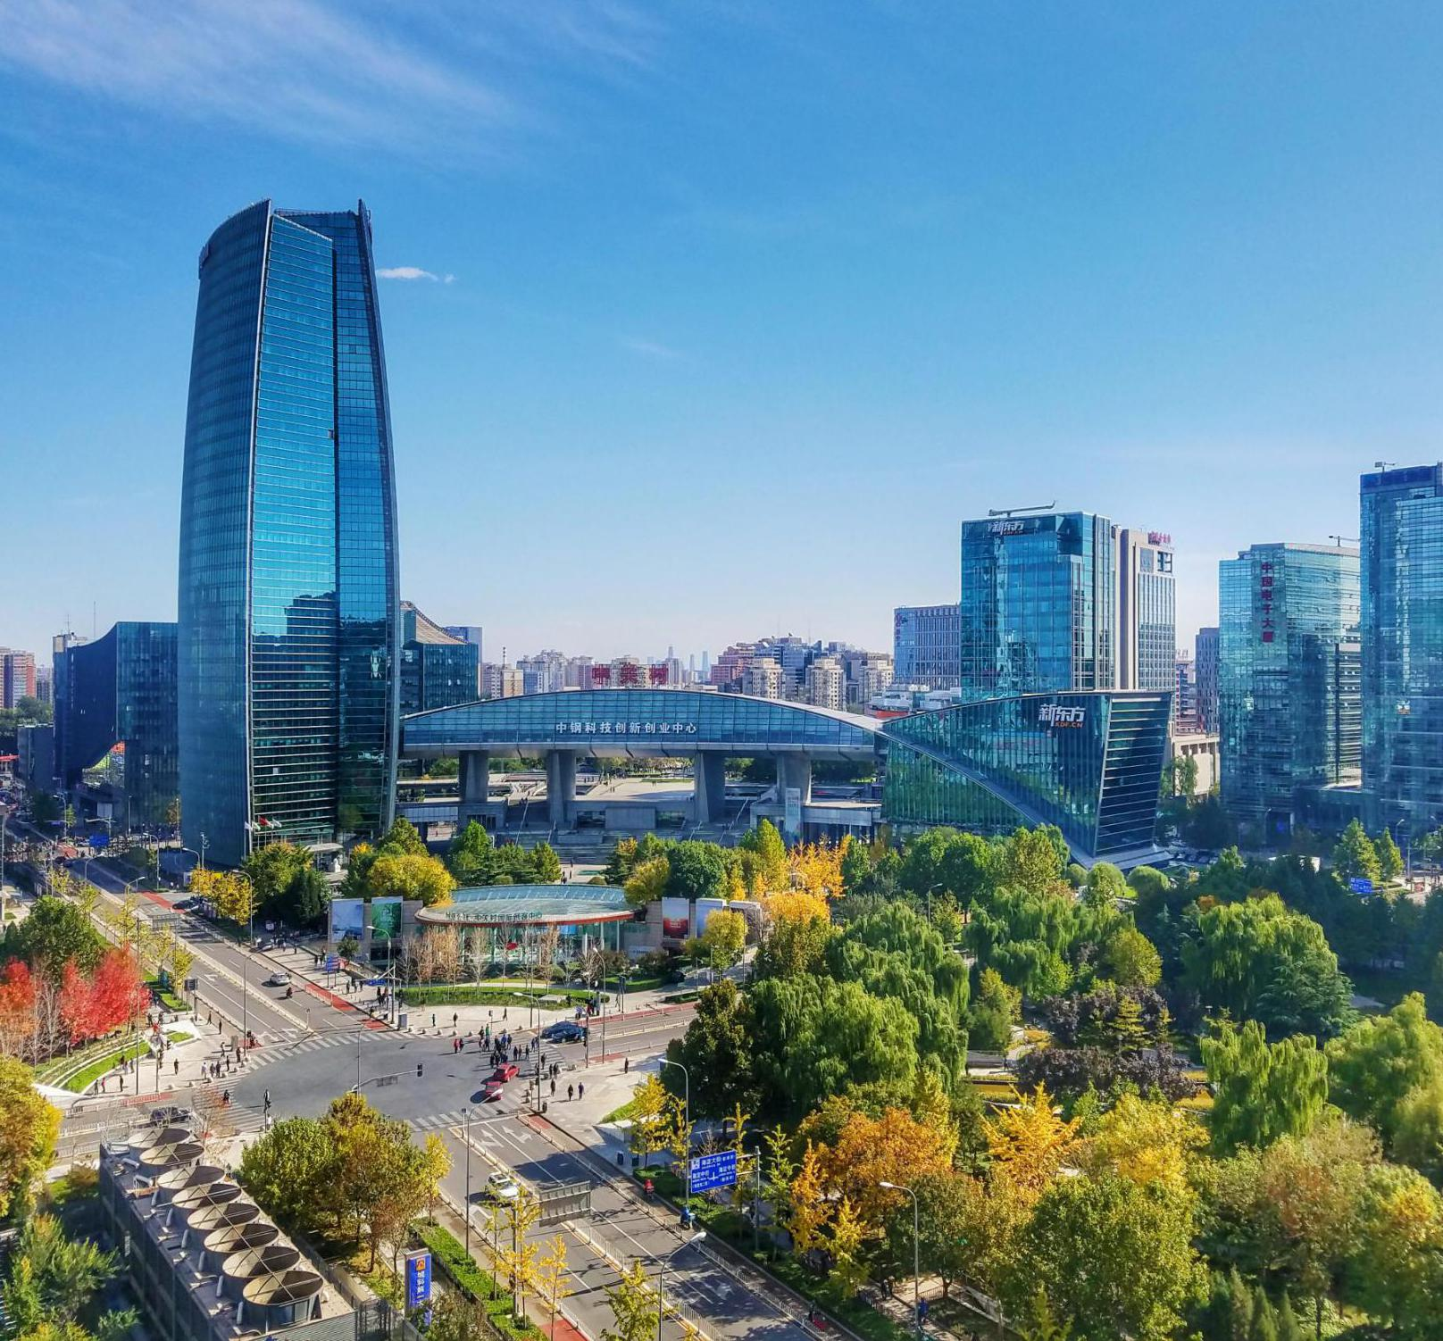
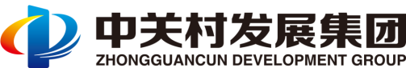
01
整合资源 搭建平台 产融结合 引领创新
中关村基本情况
中关村国家自主创新示范区源于20世纪80年代初期的中关村电子一条街，是中国改革开放的产物。
作为我国科技创新的标杆与先驱，中关村国家自主创新示范区与国家的创新发展历程相伴而生，先后经历了中关村电子一条街、北京市新技术产业开发试验区、中关村科技园区、中关村国家自主创新示范区四个时期。

Slide 4

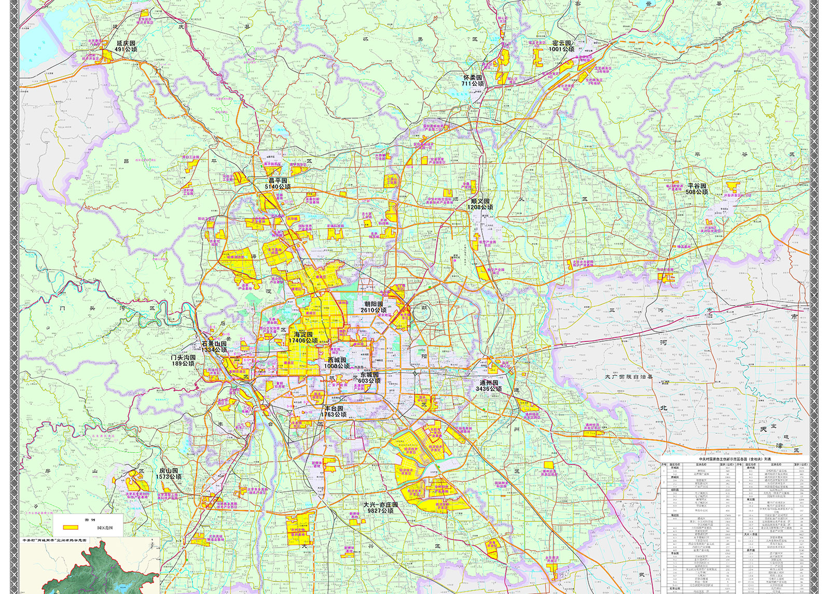
01
整合资源 搭建平台 产融结合 引领创新
中关村基本情况
近30年来，中关村示范区的建设和发展得到党中央、国务院的高度重视，先后8次做出重大决策部署，进行多次调整和扩展。目前，中关村科技园区空间规模已从最初的100平方公里，扩展到现在的488平方公里，构建了“一区多园”各具特色的发展格局，成为我国创新资源最密集、创新体系较为完善、创新优势突出的跨行政区的高端产业功能区。

Slide 5

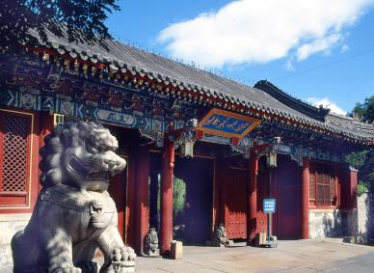
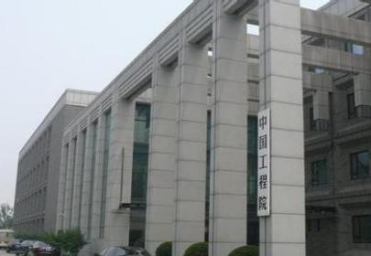
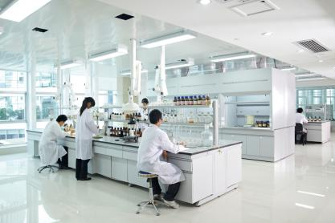
01
整合资源 搭建平台 产融结合 引领创新
中关村基本情况
二. 创新要素高度聚集
一. 经济总量持续快速增长
2016年1-11月，示范区规模（限额）以上高新技术企业实现总收入37015.7亿元，同比增长12.9%。
2017年1-2月，示范区规模以上企业实现总收入5917.6亿元，同比增长17.5%，增速较上年同期提高5.2个百分点。
中关村大学大院大所集中：拥有清华大学、北京大学等高等院校近41所；中国科学院、中国工程院所属院所等科研院所206家；国家级重点实验室67个，国家工程研究中心27个，国家工程技术研究中心28个；大学科技园26家，留学人员创业园34家。
截至2016年11月底，中关村地区入选中央“千人计划”共1188人，占北京地区80%，占全国的20%。
2016年《财富》世界500强企业榜单中有120家世界500强企业在中关村设立子公司或研发机构。
全国80%的天使投资人活跃在中关村，每年发生的创业投资案例和金额占全国40%以上。

Slide 6

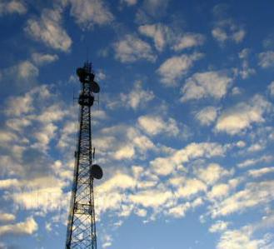
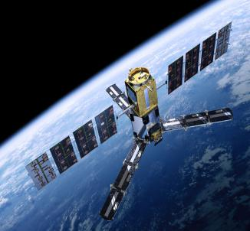


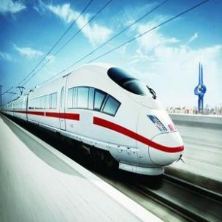
01
整合资源 搭建平台 产融结合 引领创新
中关村基本情况
三. 创新创业高度活跃
创业热情持续高涨。2016年中关村新创办科技型企业2.46万家，日均创设67家，是全国创业最活跃的区域。
研发投入持续增长。 2016年1-11月，中关村企业内部科技活动经费支出1231.2亿元，同比增长13.2%；企业科技经费投入强度达3.3%，与上年同期基本持平，超过三成的企业（2185家）投入强度超过10%。。
创新成果不断涌现。截至2016年11月底，中关村企业拥有有效发明专利59426件，占北京市企业同期有效发明专利量的61.7%。2016年1-11月，中关村PCT专利申请量为2905件，同比增长11.1%，占全市PCT专利申请量的50.2% 。
四. 产业结构迈向高精尖
高新技术产业高速增长。2016年1-11月， 中关村企业技术收入达到5293亿元，同比增长19.6%，对总收入增长的贡献率达20.5%。
形成六大优势产业集群。2016年1-11月，中关村六大高新技术领域实现总收入28066.7亿元，同比增长12.1%，占示范区总收入的75.8%。
互联网
新一代移动通信
卫星应用
生物和健康
节能环保
轨道交通

Slide 7



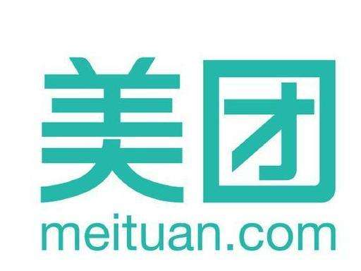






01
整合资源 搭建平台 产融结合 引领创新
中关村基本情况
五. 创新企业影响力进一步提升
截至2016年11月底，中关村上市公司累计达到301家，其中境内201家，境外100家，IPO融资总额2665亿元。
2016年，中关村在新三板新增挂牌企业808家，挂牌企业总数达1428家，占全国新三板挂牌企业总数的14.6%。
2016年，中关村新增估值10亿美元以上的独角兽公司25家，总数达到65家，占全国一半，在全球仅次于硅谷。

Slide 8
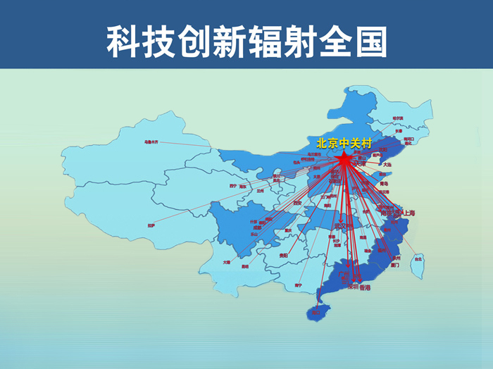
01
整合资源 搭建平台 产融结合 引领创新
中关村基本情况
六. 区域辐射带动
能力不断增强
中关村已与全国60多个地区（单位）建立战略合作关系，与京外地区合作共建园区（基地）15个。
2016年中关村企业境内京外企业并购案例数达247起，并购总金额793.3亿元，总金额同比增长33.8%。
北京及中关村技术合同成交额的近80%辐射到京外地区。
中关村上市公司合并报表收入约3/4在京外地区实现。

Slide 9

02
整合资源 搭建平台 产融结合 引领创新
集团基本情况
CONTENTS
02
集团基本情况
01
中关村基本情况
03
集团未来发展思路

Slide 10
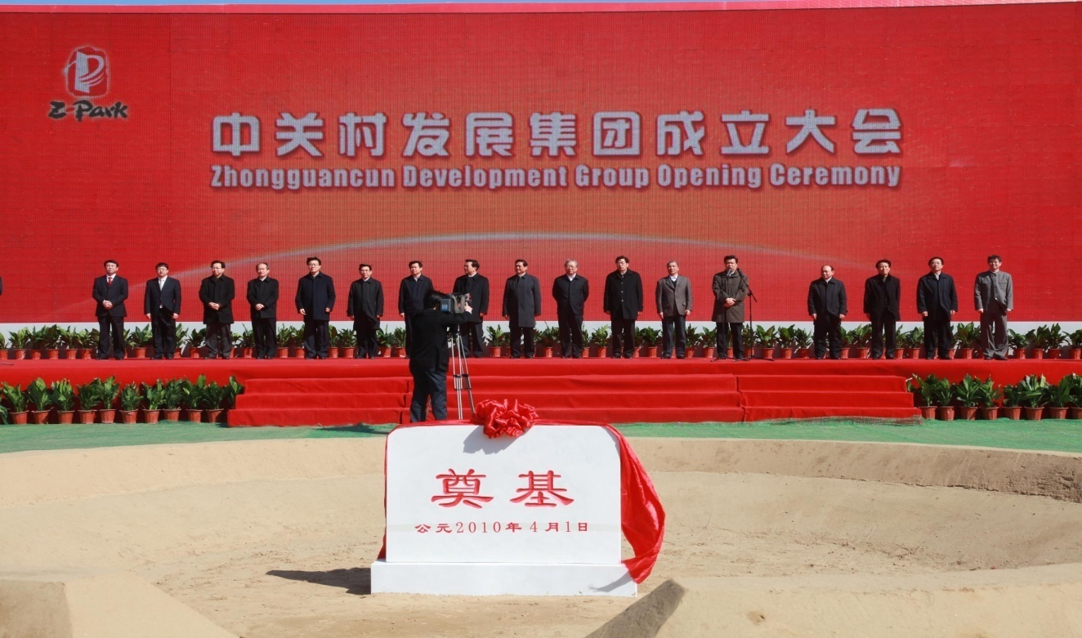
02
整合资源 搭建平台 产融结合 引领创新
集团基本情况
2009年3月，国务院批复中关村建设国家自主创新示范区，提出将中关村建设成为具有全球影响力的科技创新中心。为加快推进示范区建设，加大市级统筹力度，运用市场化手段配置创新资源北京市委市政府审时度势，做出了设立中关村发展集团的战略决策。2010年4月1日，集团正式成立。
成立以来，集团深刻领会市委市政府决策意图，坚持社会价值、企业价值、股东价值、员工价值“四位一体”有机统一，提出了“一个定位、双维目标、三项标准”的战略要求。
，
一个定位
北京市推动中关村发展的市场化配置资源的主体平台
三项标准
有没有推动示范区的领军企业成为世界级大企业
有没有推动示范区产生世界水平的科技创新成果
有没有推动示范区成为世界一流的创业创新中心
双维目标
中关村示范区与集团同步发展的

Slide 11
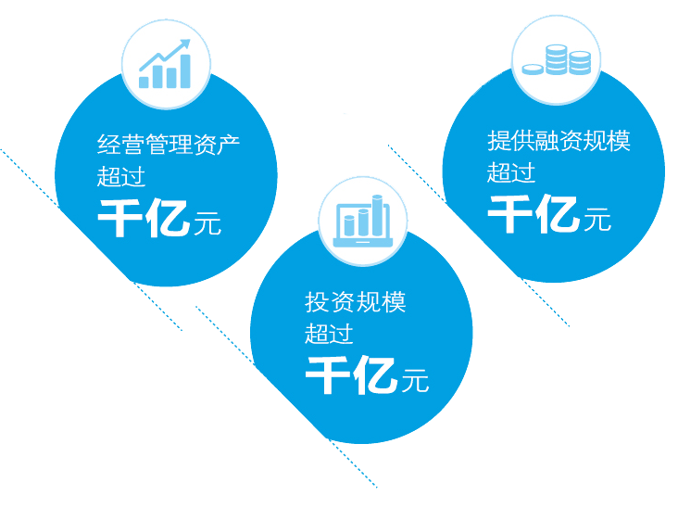
02
整合资源 搭建平台 产融结合 引领创新
集团基本情况
1010.1亿元
“十二五”期间，集团圆满实现了经营管理资产、投资规模、提供融资“三个千亿”的目标，资产、收入、利润等主要财务指标年均增速达到40%左右，获得了AAA长期主体资信评级。
增长4倍
217.9亿元
192亿元
51亿元
净资产
总资产
目前，集团注册资本金达到230.2亿元，合并资产总额达到1010.1亿元，；归属于母公司净资产217.9亿元；实现营业收入85.1亿元；利润总额13亿元。截至2016年底，集团共有股东17家，控股二级子公司34家。集团全系统超过3600人，集团总部从业人员109人，平均年龄37岁，硕士及以上学历占84.7%（博士15人）。
Notes:
集团整合资源、搭建平台、产融结合、引领创新，经过七年多的发展，构建了产业投资、科技金融、科技园区、区域合作、海外业务五大业务板块，探索了一条国有资本引领驱动科技创新的中关村之路。

Slide 12
02
控股子公司 34 家
整合资源 搭建平台 产融结合 引领创新
集团基本情况
北京实创高科技发展有限责任公司
北京丰台科技园建设发展有限公司
北京中关村电子城建设有限公司
北京兴昌高科技发展有限公司
北京中关村软件园发展有限责任公司
北京中关村生命科学园发展有限责任公司
北京金桥科技产业基地开发有限公司
北京光谷科技园开发建设有限公司
北京京石科园置业发展有限公司
北京东方雍和文化创意投资有限公司
北京海开房地产集团有限责任公司
北京中关村科技融资担保有限公司
中关村科技租赁有限公司
中关村医疗器械园有限公司
北京中关村生物医药产业投资发展有限公司
北京知识产权运营管理有限公司
北京中关村延庆园建设发展有限公司
北京集成电路产业发展股权投资基金有限公司
北京中关村微纳能源投资有限公司
北京中关村集成电路设计园发展有限责任公司
北京中关村科技创业金融服务集团有限公司
中关村协同发展投资有限公司
北京中关村协同创新投资基金管理有限公司
北京中关村前沿技术产业发展有限公司
中关村芯园（北京）有限公司
石家庄中关村协同发展有限公司
天津京津中关村科技城发展有限公司
北京中关村京西建设发展有限公司
中关村（国际）控股公司
北京中关村国际环保产业促进中心有限公司
北京中关村发展创业投资基金管理有限公司
北京中关村国际孵化器有限公司
北京中关村海外科技园有限责任公司
怀柔科学城建设发展有限公司

Slide 13
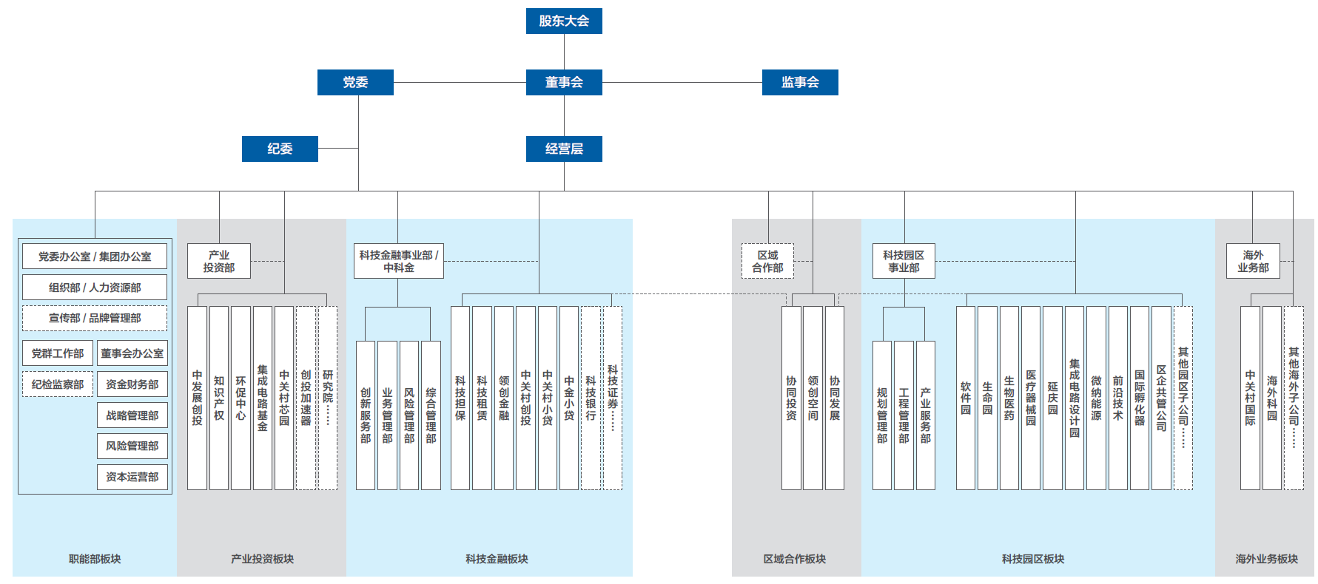
02
整合资源 搭建平台 产融结合 引领创新
集团基本情况
集 团 架 构

Slide 14
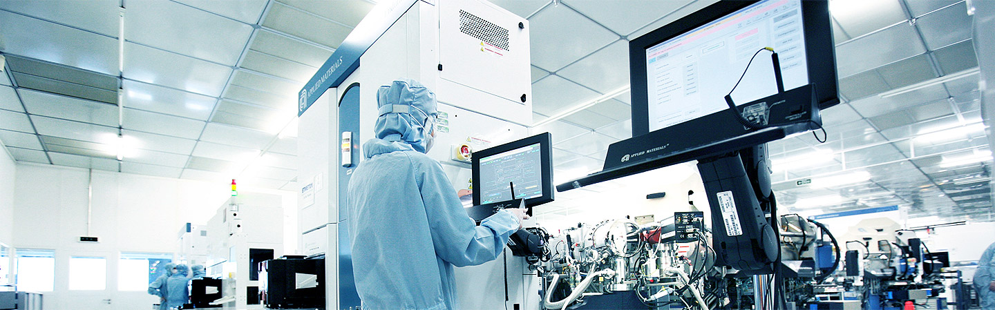
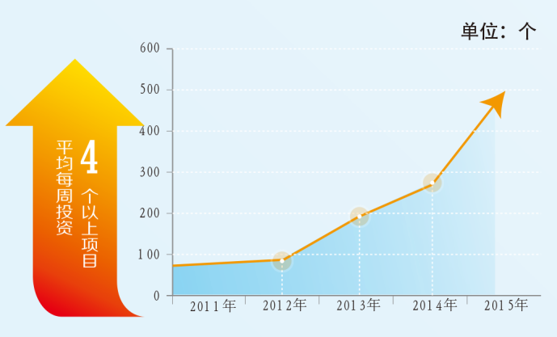
02
整合资源 搭建平台 产融结合 引领创新
集团基本情况
产 业
投 资
面向“高精尖”经济结构 深入探索国有资本
支持前沿科技成果转化和高端产业布局的新路径
自成立以来，通过直投和基金方式累计投资产业项目1665个，投资金额381.8亿元，立足中关村“高精尖”产业优势，谋划布局大信息、大健康、大环保、大智造四大产业集群。集中投向集成电路、物联网、云计算、智能交通、北斗导航、移动互联、精准医疗、原创药等大信息、大健康产业集群发展。

Slide 15
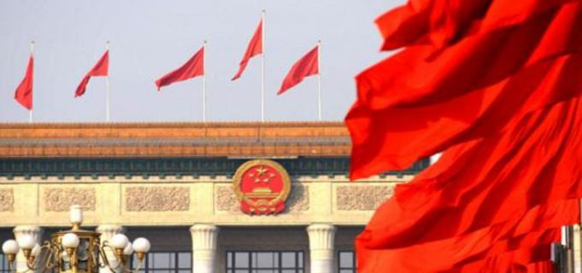
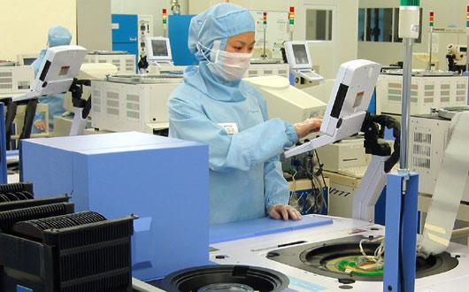
02
整合资源 搭建平台 产融结合 引领创新
集团基本情况
积极探索创新国有资本支持科技创新的方式
将以往无偿资助科技项目研发、科技成果转化和产业化项目的财政资金，转变为不以盈利为目的的股权投资，采取代持政府资金、股权投资、委贷附认股权投资、共有知识产权投资等多种投资模式，实现了资金的循环使用和使用效能最大化，大大提升了政府资金支持效能。
支持重大科技成果转化
紧盯高校高精尖创新中心、紧盯海内外前沿技术、紧盯有影响力的企业、紧盯有影响力的投资机构，围绕项目、领军人才、团队和机制“四位一体”，集中力量支持了王中林、王晓东、施一公等一批海内外顶尖科学家开展科研成果转化。研究制定中关村原创前沿技术研究院（ZGC GIFT）设计方案，探索性提出“1+1+N”跨境创新模式。目前，已经对接斯坦福大学崔屹教授、北航李晓光教授、江雷院士、房建成院士等国内外顶尖专家团队。

Slide 16

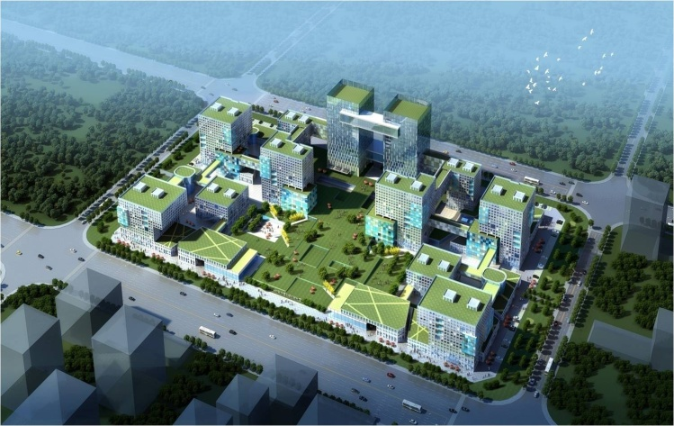
02
整合资源 搭建平台 产融结合 引领创新
集团基本情况
搭建市场化投资全新平台
打造集团主导的市场化投资平台——中发展创投，设立集团主导的市场化投资基金——“启航基金”，有效解决集团投资长期面临的体制机制约束问题，成功探索了国有资本开展创业投资的新通道。
积极布局“高精尖”产业集群
把目光瞄向战略性新兴产业的重点领域、高成长企业和产业链，积极谋划布局大信息、大健康、大环保、大智造产业集群，集中投向集成电路、云计算、智能交通、北斗导航、移动互联网、精准医疗、原创药等中关村重点产业，所投资的一批项目已经逐渐成长为行业领军企业。
多措并举打造世界水平的集成电路产业链。通过直投、基金、园区、服务平台等多手段联动，全力服务支撑国家集成电路产业大战略，支持中芯二期发展，通过集成电路基金完成对美国OV项目、瑞典Silex项目的收购，支持北京君正收购北京豪威和思比科，在海淀区建设集成电路设计园，在河北正定建设集成电路封测基地，打造中关村芯园公共技术服务平台，全面提升集成电路产业综合运营能力。

Slide 17

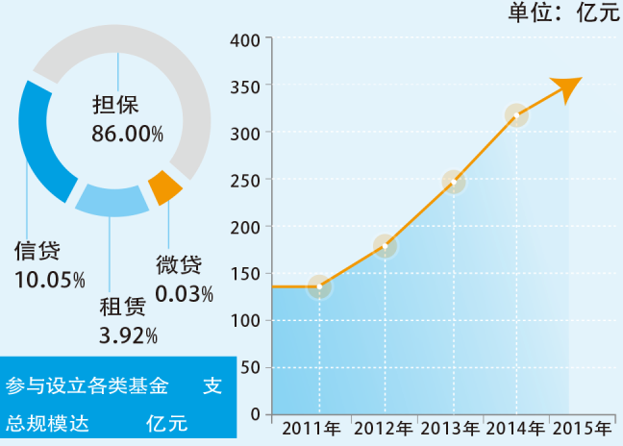
02
整合资源 搭建平台 产融结合 引领创新
集团基本情况
科 技
金 融
面向大众创业、万众创新新需求
建立一体化科技金融服务体系
构建一体化科技金融服务体系
成立以来，科技金融业务服务科技企业超过2.5万家，提供融资规模超过1700亿元。科技担保新增项目4564个，年担保规模达到328.7亿元；科技租赁新增项目207个，年投放额超过26亿元；科技小贷新增项目427个，年放贷额23.9亿元，贷款余额名列北京市第一。创造性推出领创金融服务，着力打造“天使信贷”品牌，成立半年时间放款额近4000万元；搭建互联网金融平台，连续推出17期“红领金”产品，半年时间交易额达到5200万元；推出领创金融咖啡，打造科技金融服务的综合性窗口。
按照产业、项目源头、企业成长阶段三个维度，打造中关村基金系。截至2016年底，集团参与设立的基金共有94支，基金系总规模达到750亿元。
94
750

Slide 18
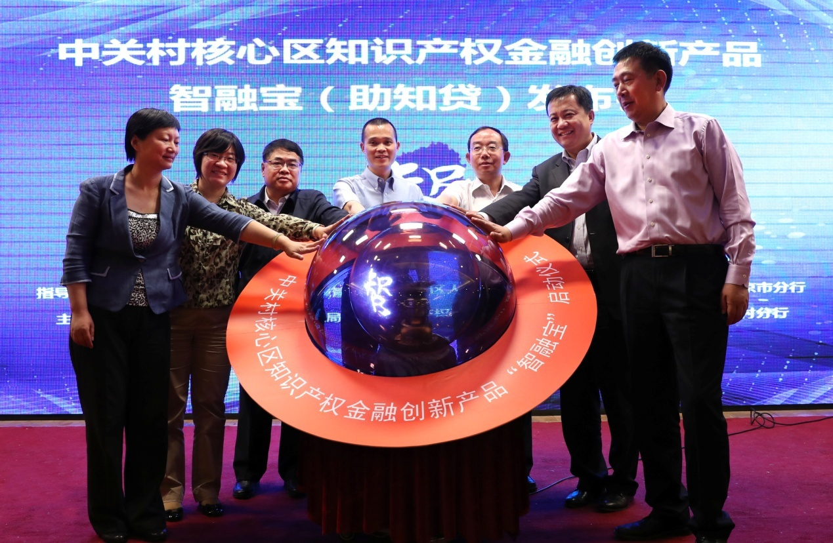
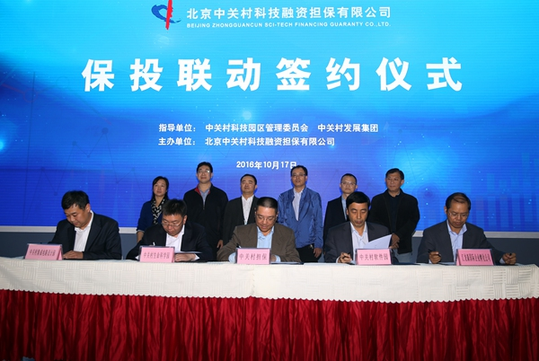
02
整合资源 搭建平台 产融结合 引领创新
集团基本情况
创新探索投贷联动科技金融产品
结合科技企业成长特点，积极探索投贷联动等新业务。知识产权公司以知识产权质押作为企业融资的唯一担保方式，创新推出国内首个“知识产权运营+投贷联动”产品“智融宝”；领创金融创新推出“投联贷”产品；担保公司搭建“金融机构+担保”的投贷联动新模式，推出全国首款“零保费”产品——“创易保”；租赁公司发行全国首单科技租赁资产证券化产品。

Slide 19
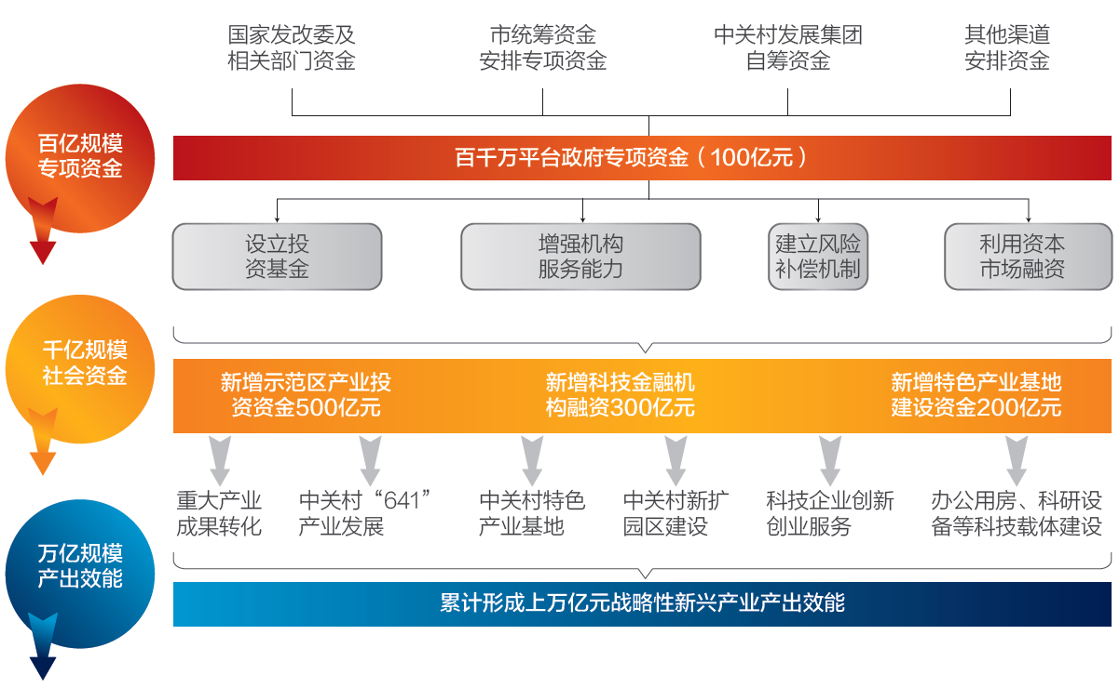
02
整合资源 搭建平台 产融结合 引领创新
集团基本情况
集团参与设立各类基金80支，总规模达564.3亿元。对接不同成长阶段高科技企业的融资需求，构建涵盖担保、小贷、租赁、创投等多元化科技金融服务体系。科技担保年担保规模超过300亿元，位居国内前列；科技租赁年投放额60亿元，连续两年被金融时报选入中国金融机构金牌榜；小额贷款总额达147亿元。
圆满完成“百千万”工程
按照市政府用三年时间，以百亿政府资金为引导，吸纳带动千亿社会资本，形成万亿产出效能与创新服务能力的要求，通过基金、创投、信贷等多种方式放大国有资本效能，目前“百千万”平台已能够为示范区企业每年提供超过1000亿元的融资服务支持，三年累计服务科技企业8000家。

Slide 20
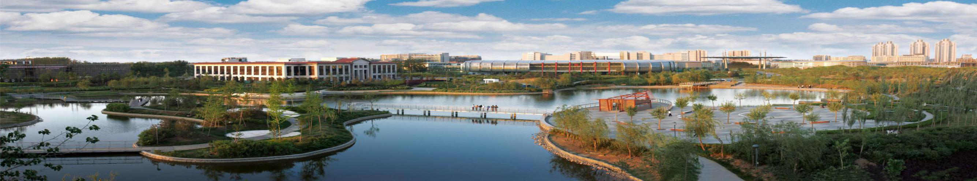
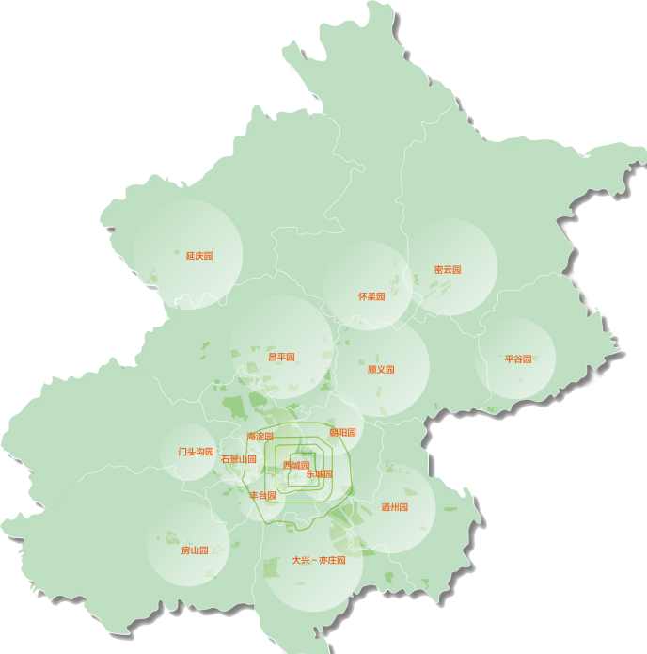
02
整合资源 搭建平台 产融结合 引领创新
集团基本情况
科 技
园 区
面向中关村“一区多园”协调发展
着力打造新型科技园区和众创空间
围绕中关村“一核多中心”布局，大力推动创新平台建设
按照建设全国科技创新中心的要求，在支持与配合海淀区中关村核心区建
设的同时，积极探索郊区创新中心平台建设。自成立以来，累计完成园区开发建设投资额789.9亿元，开发整理土地面积近20平方公里，新建竣工科技载体292.4万平方米，自持和托管运营的众创空间177.3万平方米，已覆盖示范区“一区十六园”的十二个园区。

Slide 21
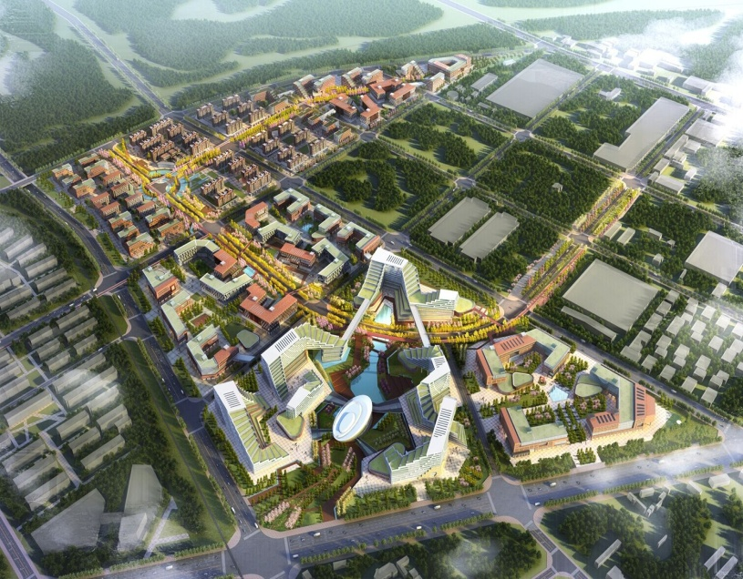
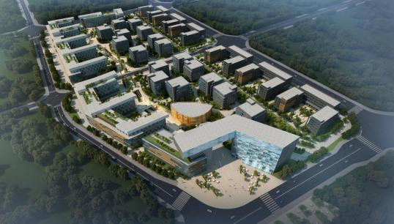
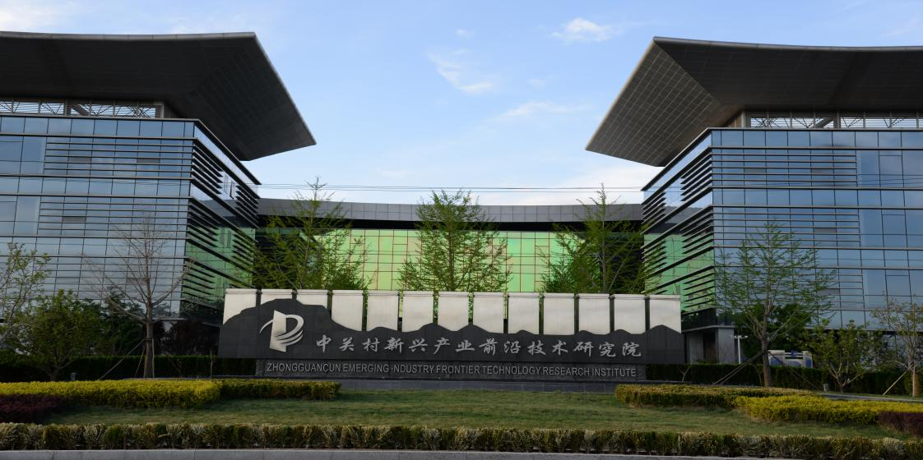
02
整合资源 搭建平台 产融结合 引领创新
集团基本情况
长城脚下的创新家园
中关村医疗器械产业园
中关村前沿技术研究院
大力推动创新平台建设
在延庆打造“长城脚下的创新家园”，提出“科技小镇”的规划概念设计；在昌平打造生命健康科学城，已完成规划体系和城市设计，完成部分地块的腾退拆除工作；在怀柔设立怀柔科学城公司和微纳能源公司，积极参与怀柔科学城规划建设，推动王中林院士北京中科院纳米能源所项目正式开工；在大兴建设高端医疗器械产业园，项目已实现竣工；在房山成立中关村前沿技术研究院，成功引入北航医工交叉研究院；在门头沟设立中关村京西公司，打造北京西部高精尖功能区。

Slide 22
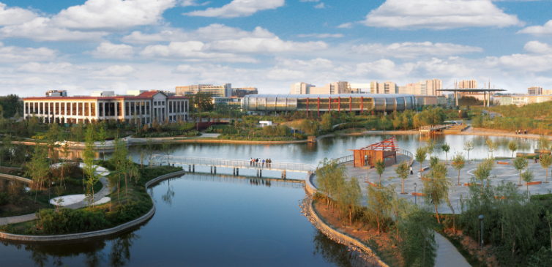
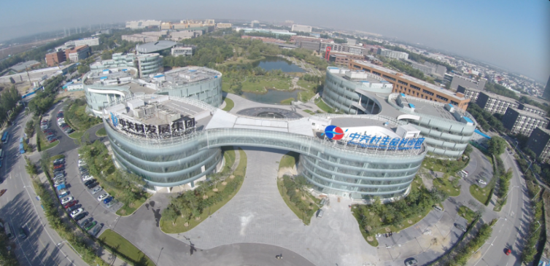
02
整合资源 搭建平台 产融结合 引领创新
集团基本情况
中关村软件园
中关村生命园
加快打造新型科技载体
经过多年建设，集团下属的软件园、生命园已经成为全国知名的精品园区和行业标杆。软件园汇集和支持了百度、亚信、滴滴出行等一批代表性企业，打造世界互联网的创新中心；生命园聚集了生命科学诸多领域的高端领军人才，包括王晓东、程京等10多名国内外院士、23名“千人计划”学者，已经成为国内一流的生命科学研发中心。

Slide 23
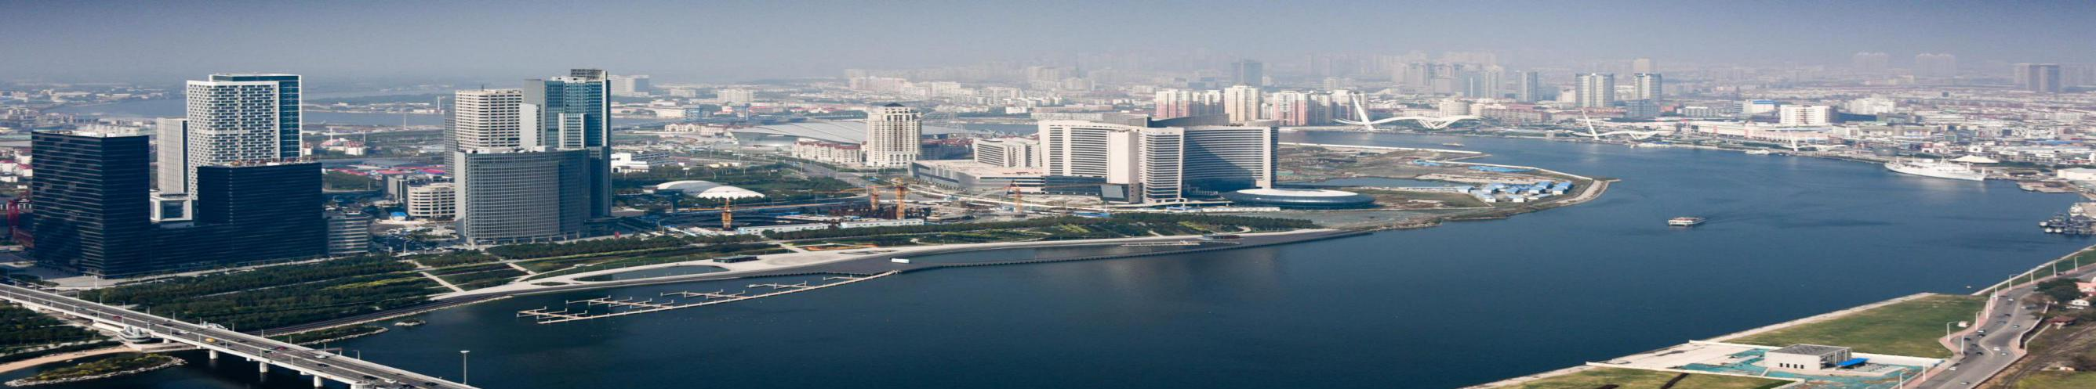

02
整合资源 搭建平台 产融结合 引领创新
集团基本情况
区 域
合 作
面向京津冀协同创新发展
为区域合作创新开创新局面
搭建“一司一金”市场化协同创新平台
“一司”就是发起成立了中关村协同发展投资公司。“一金”就是联合15家地方政府，共同发起设立总规模100亿元的国内首支区域协同投资基金，促进各地市打造良好创新创业生态环境，一期共实缴8.5亿元。

Slide 24
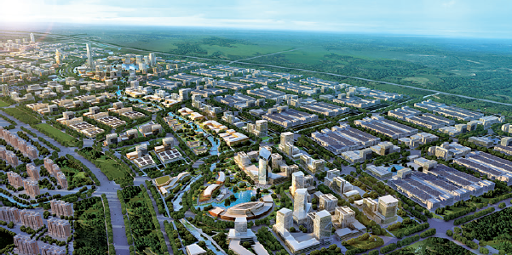
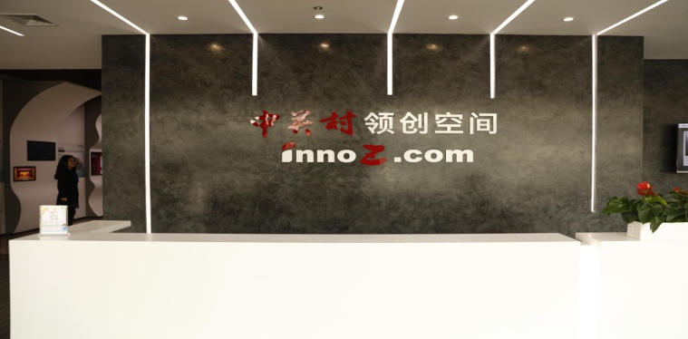
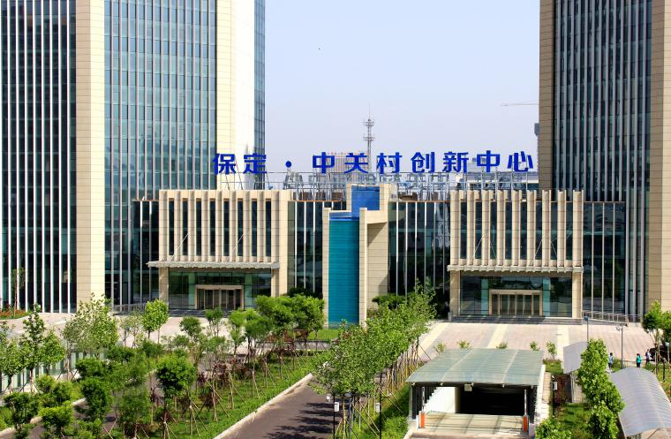
02
整合资源 搭建平台 产融结合 引领创新
集团基本情况
以京津冀为重点，推动了一批重大合作项目
围绕京津冀“4+N”产业合作格局和若干个合作共享平台，积极推进区域重点项目建设。天津——滨海中关村科技园正式揭牌，45个项目集中签约；石家庄（正定）中关村科技新城项目加快推进；宝坻京津中关村科学城建设顺利实施，项目公司均已正式成立。
通过发展各地创新中心、众创空间
整合带动中关村创新要素向外埠辐射
设立中关村领创空间，搭建线上虚拟服务平台和线下实体服务空间，目前已经实现了中关村、硅谷、保定、济南等多个城市落地和互联运营；通过软件园信息谷在保定、徐州、南宁等地的托管运营面积超过50万平方米，托管资产达50亿元，保定·中关村创新中心已成为区域合作经典案例，南宁·中关村创新示范基地获得习近平总书记的视察肯定。
在探索区域合作模式上取得积极突破
在宝坻项目中探索了净地托管园区开发的全新模式，通过信息谷形成了“免费载体+招商+孵化+服务”的轻资产运营模式，中关村区域品牌影响力大幅提升。

Slide 25
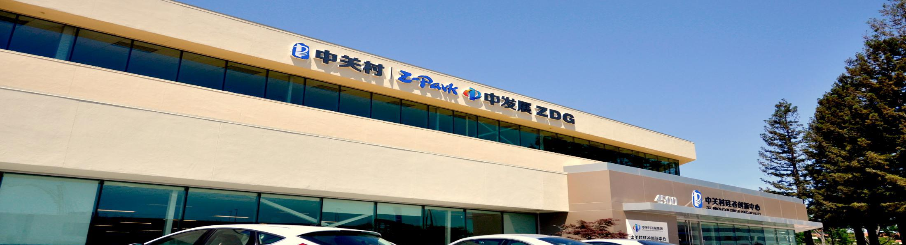
02
整合资源 搭建平台 产融结合 引领创新
集团基本情况
海 外
业 务
面向中关村国际化
积极探索全球配置创新资源的新路径
为了打造硅谷与中关村互通的创新创业生态链，积极响应“一带一路”国家战略，按照“引进来、走出去、在当地”的思路，在硅谷形成“一司一金一中心”的业务布局，一司，就是与美国C.M.Capital投资公司成立了合资公司，一金，就是与斯坦福大学合作设立的丹华基金，一中心，就是在美国硅谷设立中关村硅谷创新中心。

Slide 26
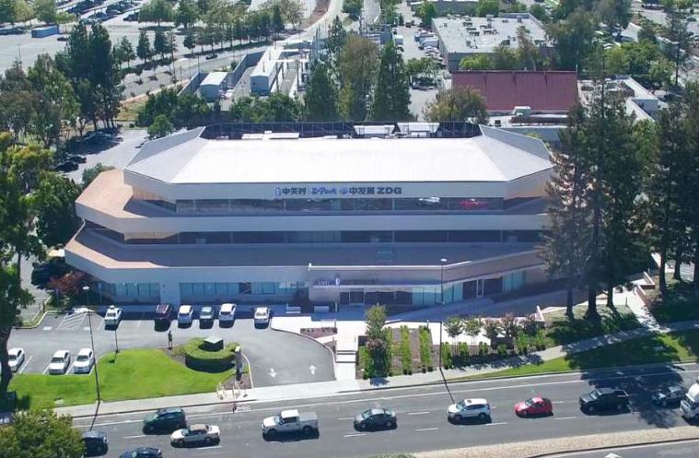
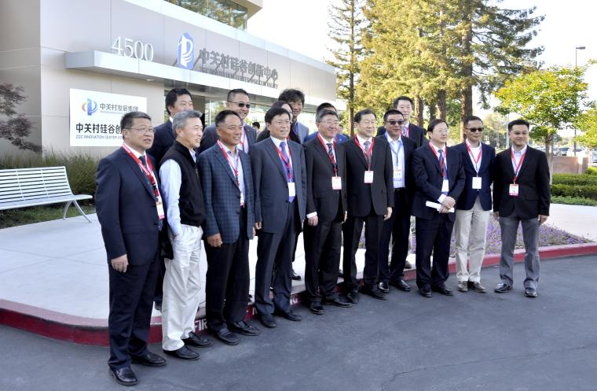
02
整合资源 搭建平台 产融结合 引领创新
集团基本情况
美
国
硅谷
中关村硅谷创新中心位于美国硅谷核心地带圣塔克拉拉市（Santa Clara），运营面积7000平方米，设置孵化器、加速器、中关村跨境办公室、展示中心、路演及活动区等功能区块，搭建起中关村与硅谷科技创新交流合作的桥梁。2016年5月12日，中关村硅谷创新中心正式开幕。入驻率达95%，举办了硅谷高层次华人交流会等多场大型活动，已经成为中关村融入全球创新网络的核心节点。

Slide 27
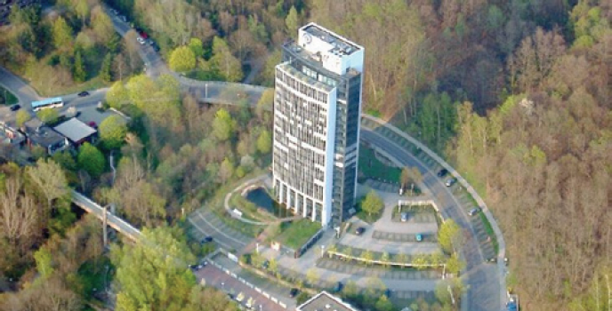
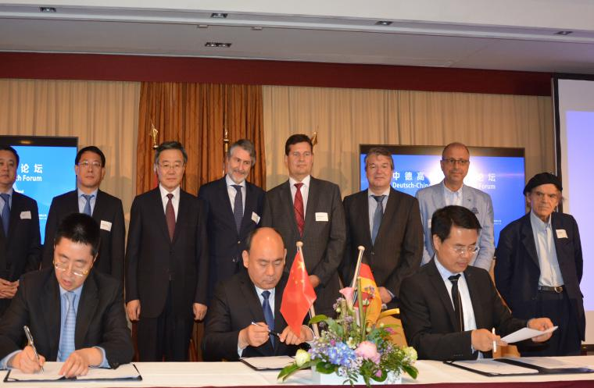
02
整合资源 搭建平台 产融结合 引领创新
集团基本情况
德
国
海德堡
中关村德国科技创新中心位于德国海德堡市埃默茨格郎德(Emmertsgrund) 地区，旨在借助中德两地优势构建生态智慧型的创新科技园区和产业孵化基地，为中关村企业在德国和欧洲发展打造对外沟通平台，为德国本地初创企业提供孵化和加速服务。2016年6月29日，中关村德国科技创新中心正式揭牌。

Slide 28
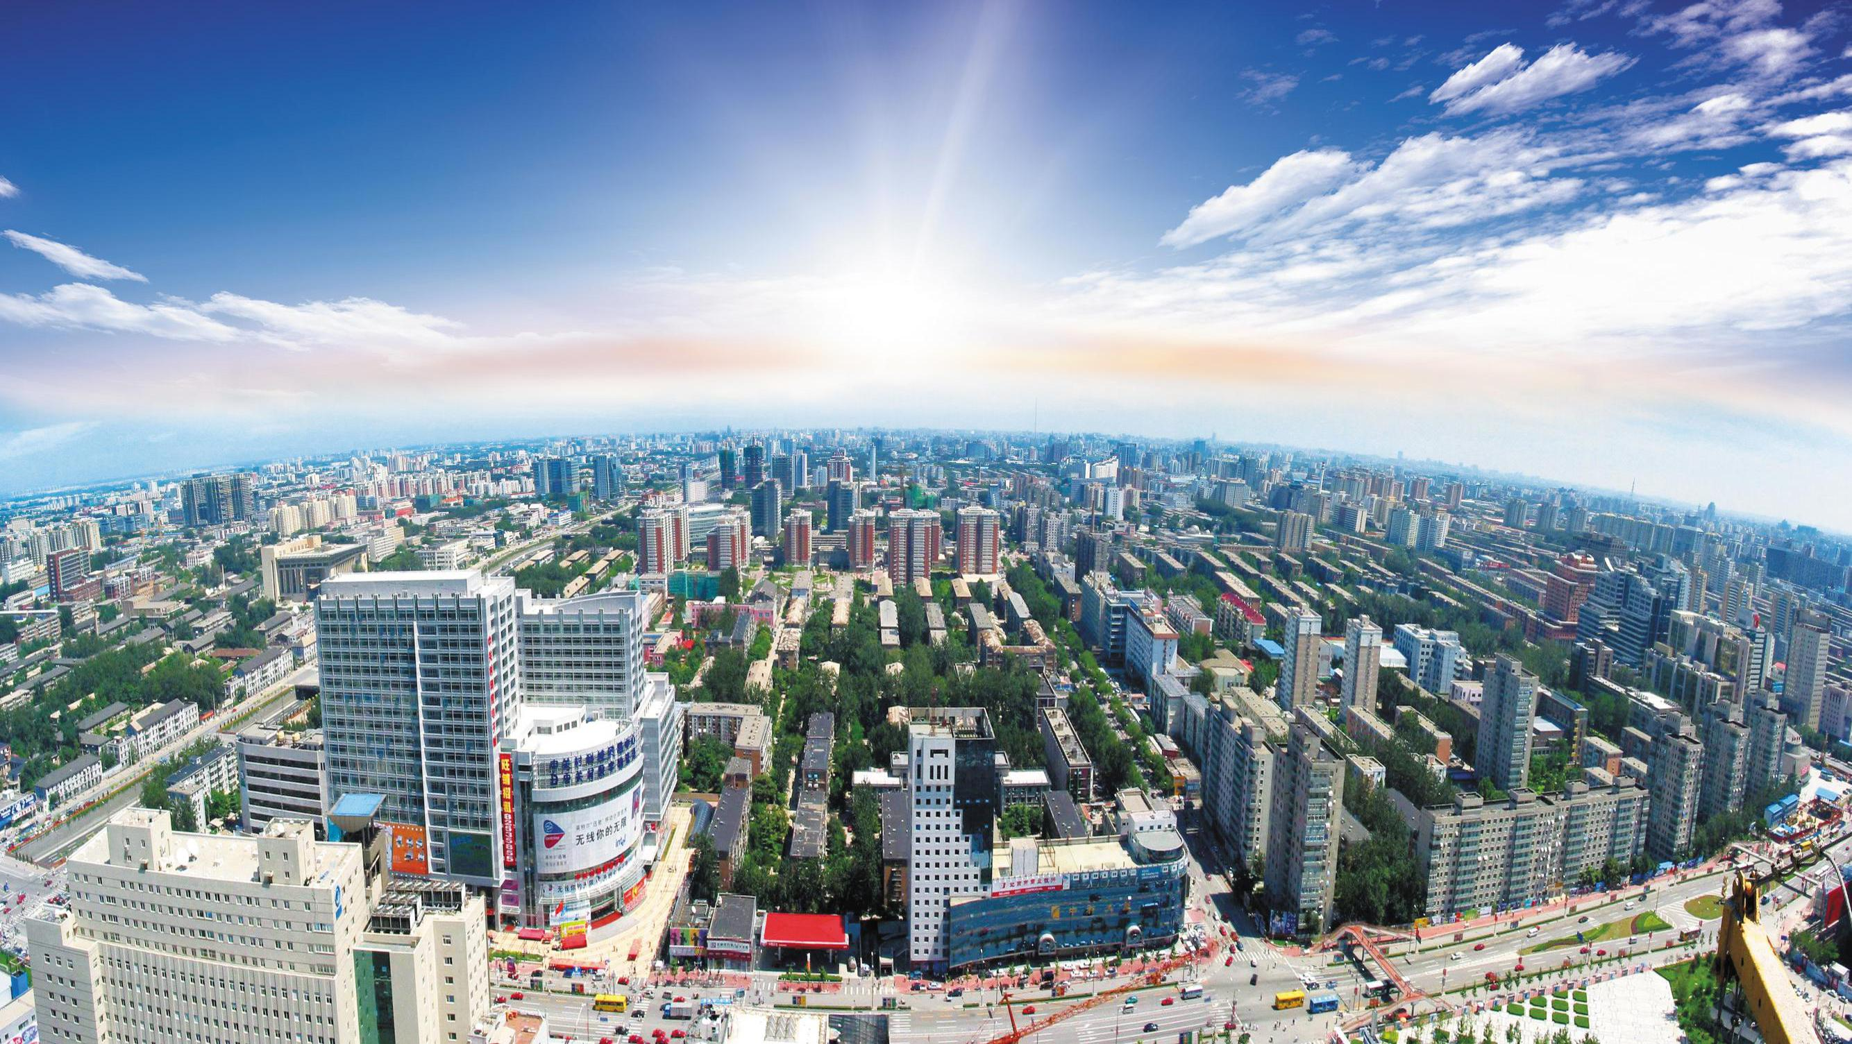
03
整合资源 搭建平台 产融结合 引领创新
集团未来发展思路
CONTENTS
03
集团未来发展思路
01
中关村基本情况
02
集团基本情况

Slide 29
03
整合资源 搭建平台 产融结合 引领创新
集团未来发展思路
规 划 目 标
到 2020 年，支持中关村示范区形成以研究型大学、创新型企业、国家实验室为核心的创新网络，产生一批原始创新成果，形成 2-3 个拥有技术主导权的产业集群，建成具有全球影响力的科技创新中心，为北京构建原始创新高地、前沿技术创新高地、协同创新高地和制度创新高地提供有力支撑。集团实力进一步壮大，核心能力进一步提升，支撑服务中关村示范区发展的作用充分发挥，优化后的资产总额超过1000 亿元，资产实力大幅提升，实现经济效益、投融资服务能力“两个翻番”。

Slide 30
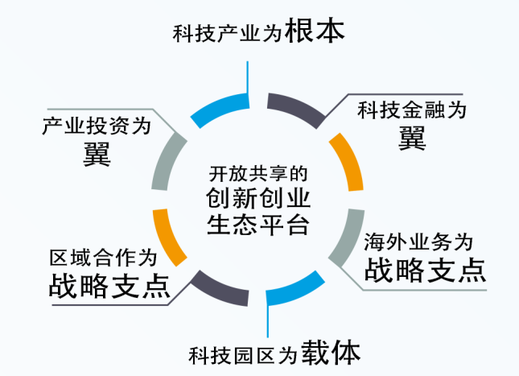
03
整合资源 搭建平台 产融结合 引领创新
集团未来发展思路
业 务 布 局
构建以科技产业为根本、科技园区为载体、产业投资和科技金融为两翼、区域合作和海外业务为战略支点的“五位一体”业务架构，形成“一业一司一基金”基本运营模式，拓展“一区多园”的创新布局，构筑开放共享的创新创业生态平台。

Slide 31
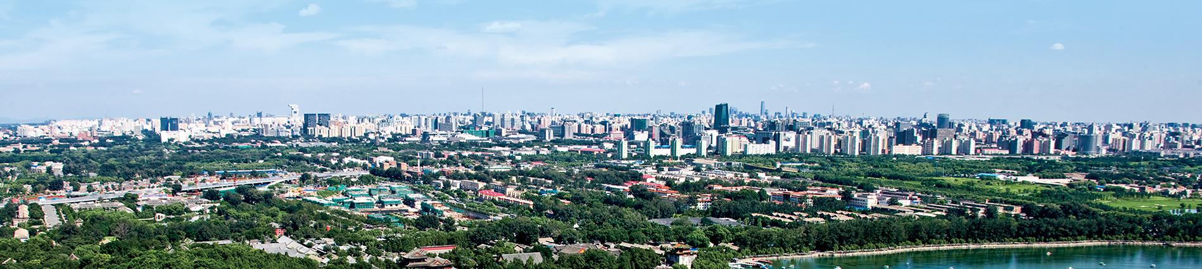
03
整合资源 搭建平台 产融结合 引领创新
集团未来发展思路
发 展 愿 景
具有全球影响力的服务科技创新的大型企业集团

Slide 32

北京市海淀区彩和坊路6号朔黄发展大厦11-12层
11-12th floor,building shuohuang development,No.6 caihefang road,Haidian District,Beijing
Tel: +8610 8286 8698/99 Fax: +8610 8286 8600
www.zgcgroup.com.cn

